Slide 1

Grupo 7
Integrantes:
Gabriel Avendaño
Jeremy Cárcamo
Camila Pino
Profesor: Eduardo Baeza
Asignatura: Desarrollo Full Stack

Slide 2


INTRODUCCIÓN

Slide 3
Análisis de Requerimientos

Slide 4




Requisitos NO Funcionales
Gestión de Usuarios
Gestión de Envíos
Generación de Reportes
Monitoreo del Sistema
Gestión de Proveedores
Gestión de Pedidos
Gestión de Inventario
Acciones de Clientes Vía Web
Registro de Ventas

Slide 5









Requisitos Funcionales
Escabilidad
Compatibilidad
Seguridad
Disponibilidad
Respaldo y Recuperación
Mantenibilidad
Rendimiento
Ética y Privacidad
Usabilidad

Slide 6
Análisis del Sistema Actual

Slide 7




Problemas de Escalabilidad
Principales Fallos
Rendimiento
Dificultad para Actualizar o Modificar
Funcionalidades

Slide 8
Diseño Nueva Arquitectura

Slide 9

Servicios a Desarrollar
Servicio de Administración de Usuarios
Servicio de Inventario
Servicio de Pago
Servicio de Monitorización
Servicio Web
API Gateaway

Slide 10

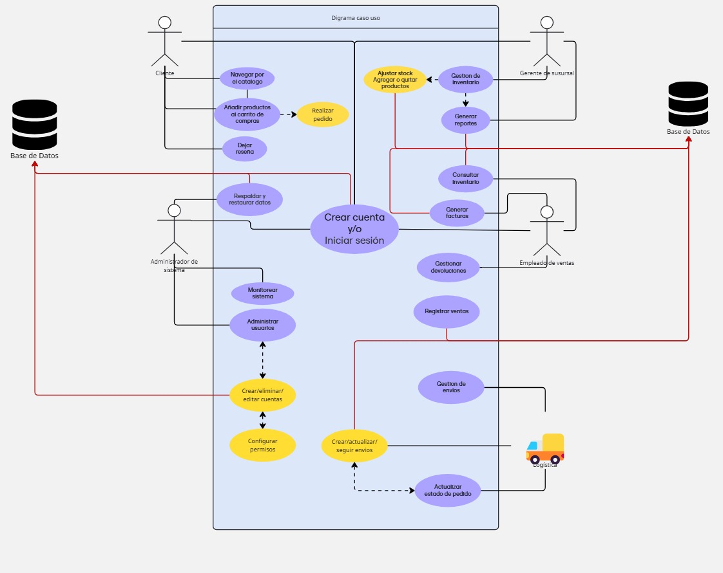

Slide 11
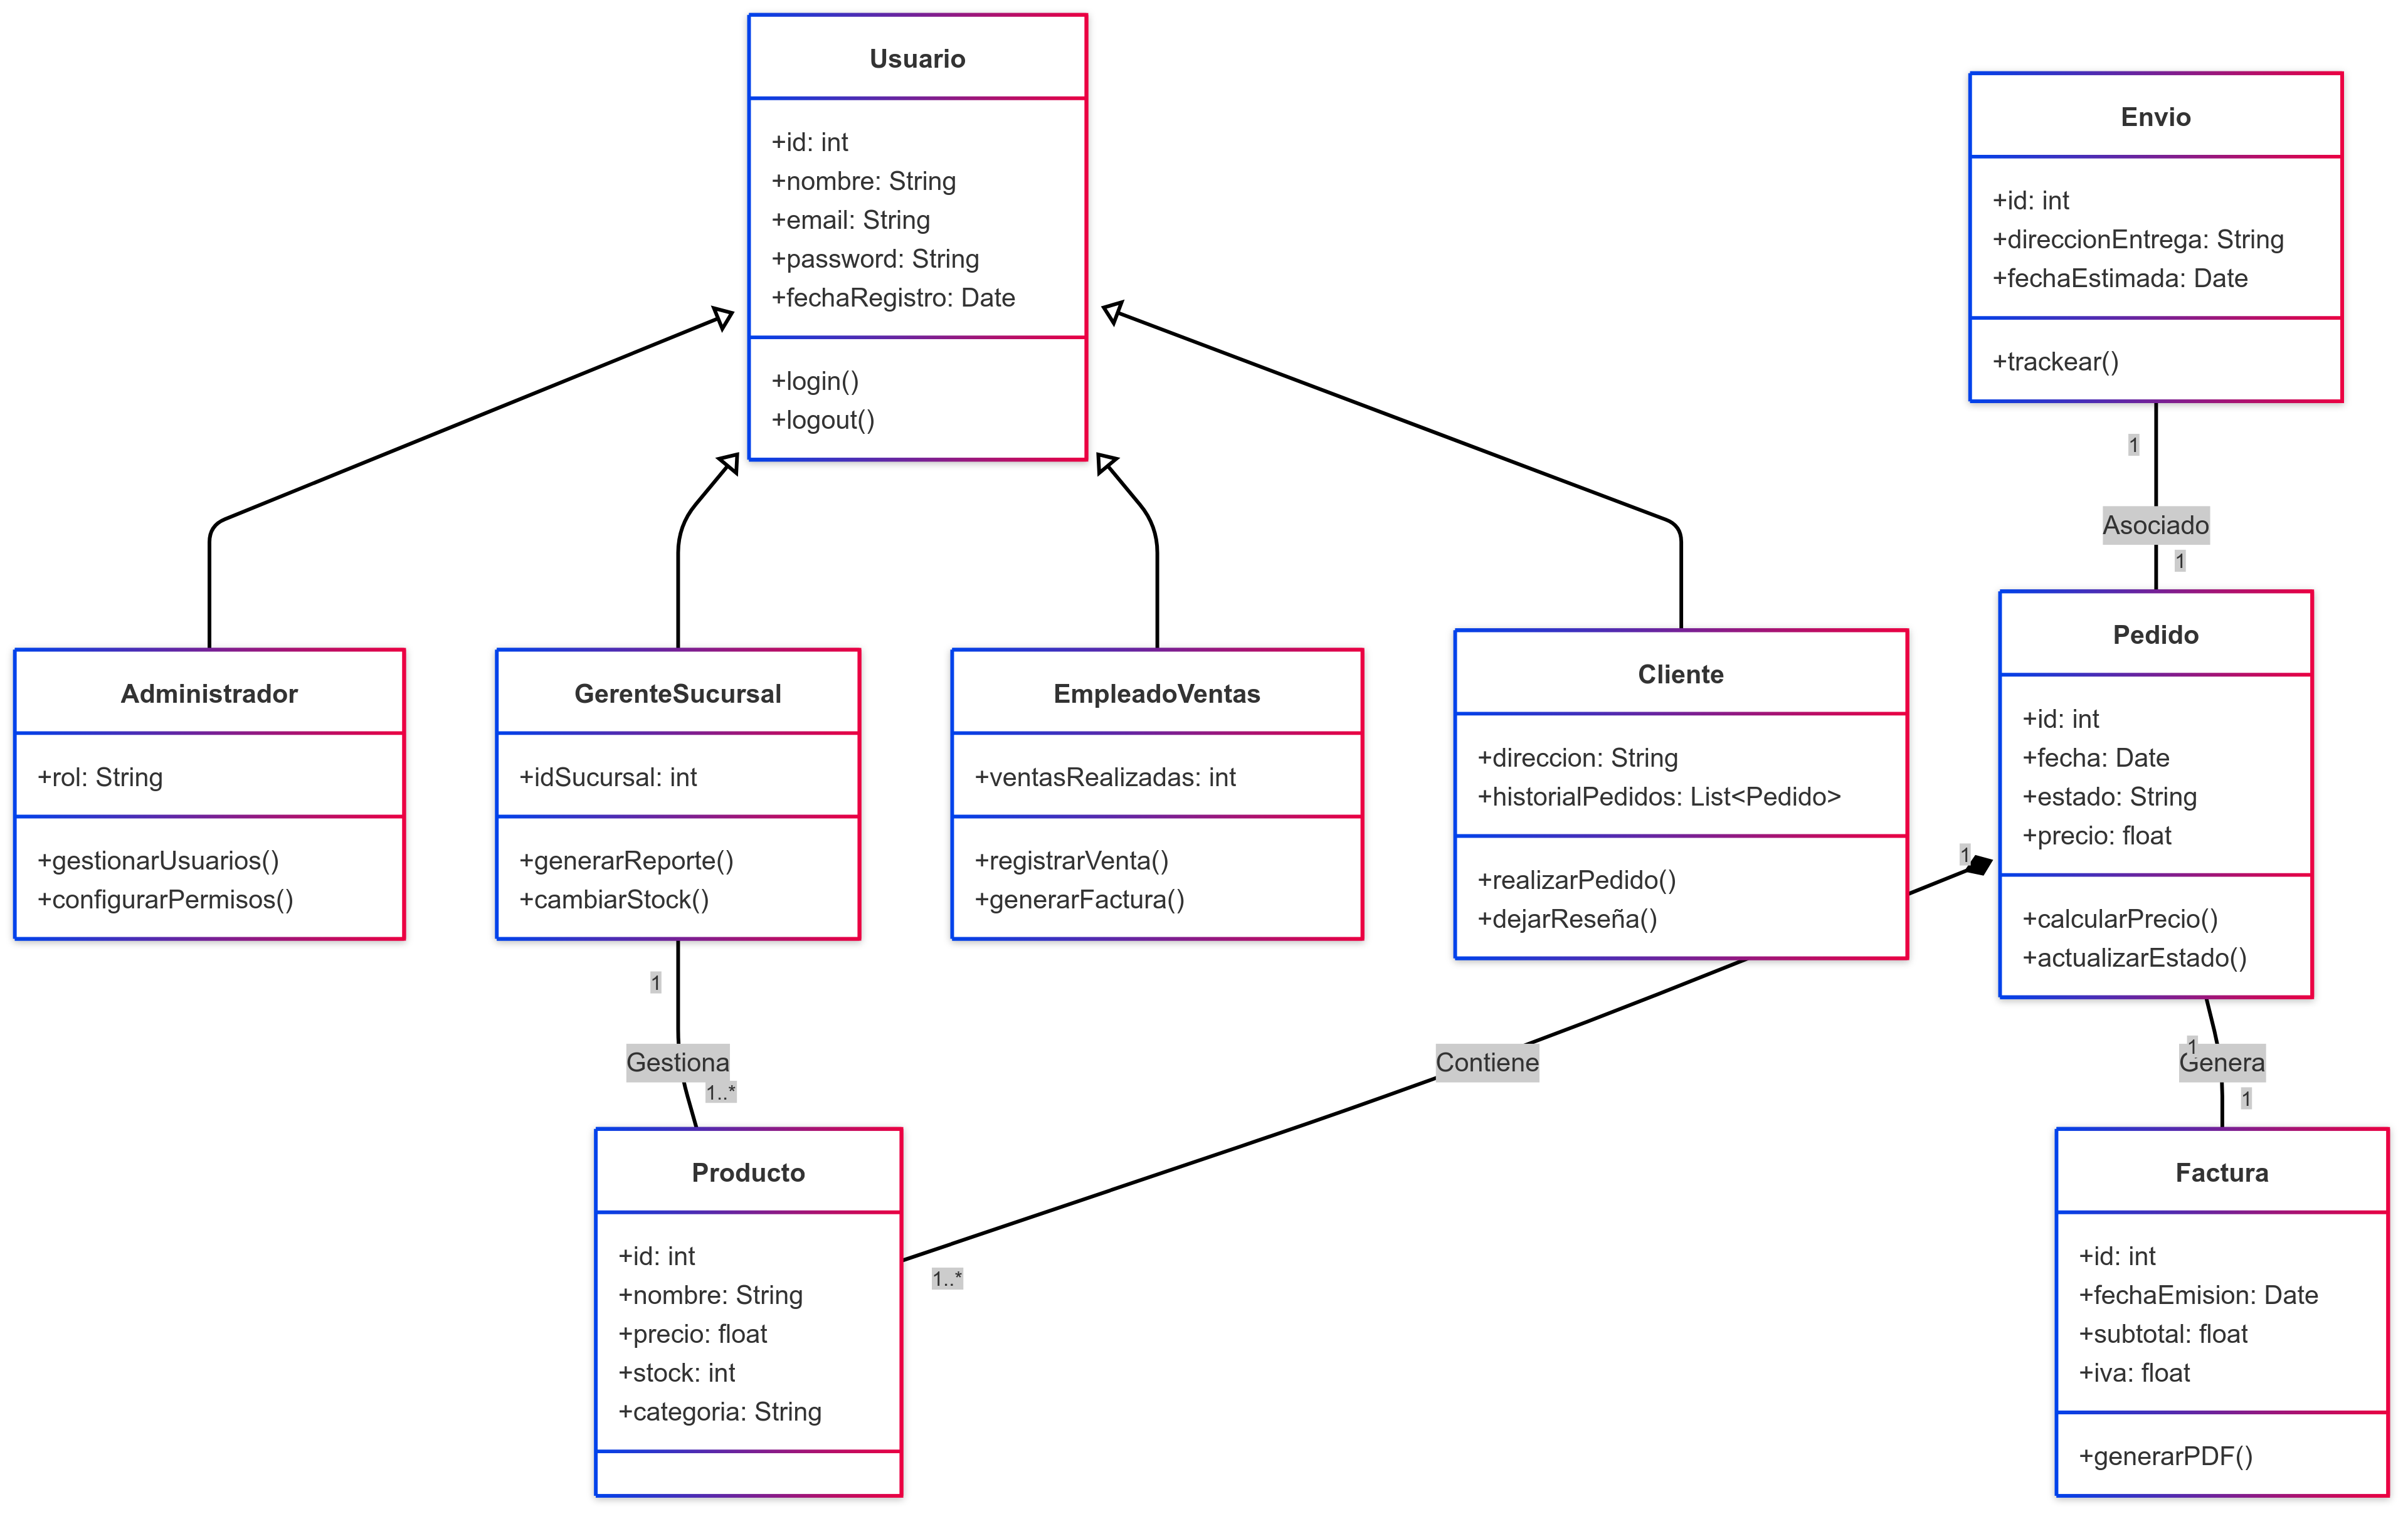
77

Slide 12
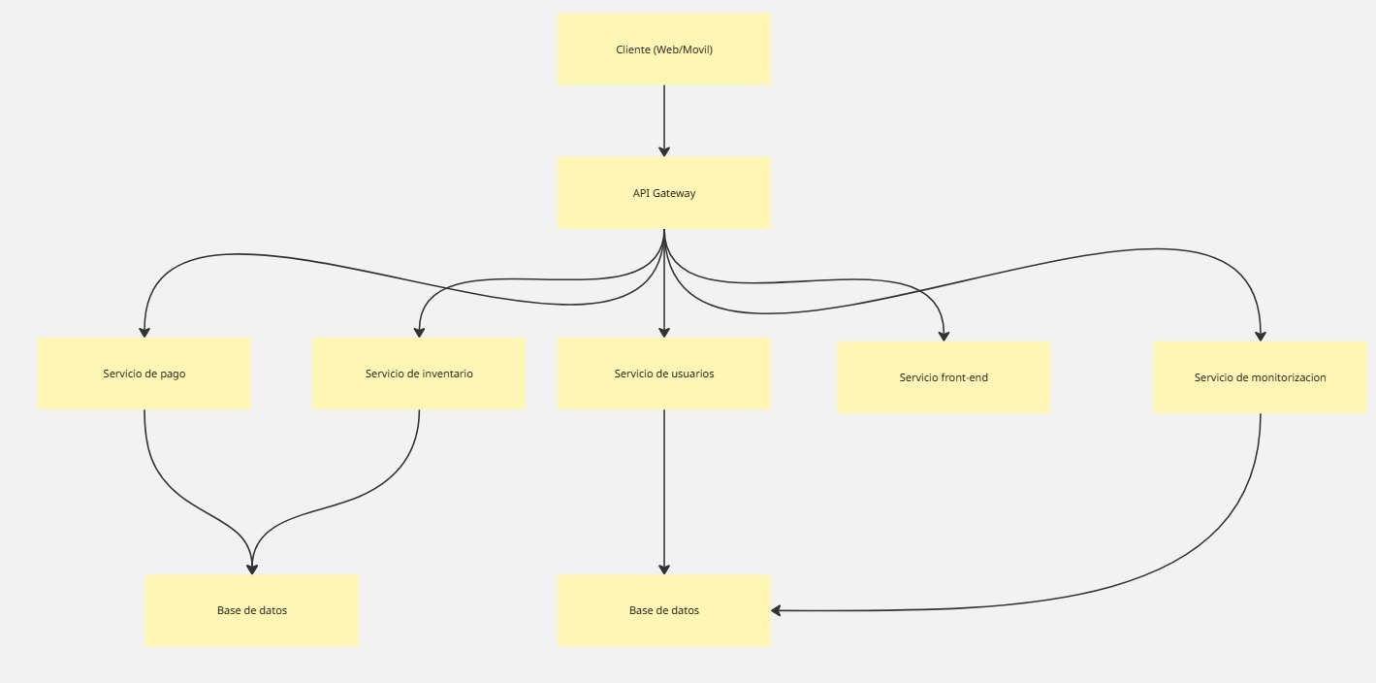

Slide 13
Planificación de la Migración

Slide 14

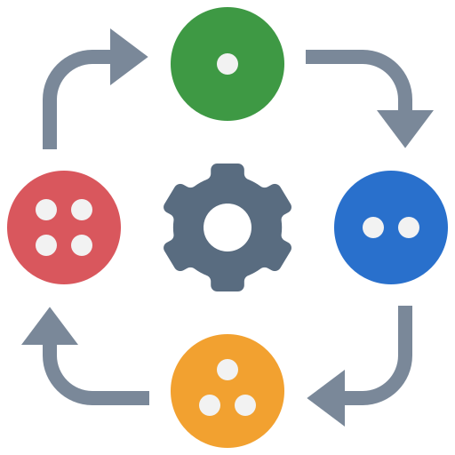
Fases de Plan De Migración
Fase 1: Análisis y Preparación (Duración: 2 semana)
Fase 2: Implementación Rápida y Pruebas (Duración: 2 semanas)
Fase 3: Despliegue y Ajustes (Duración: 3 semanas)
Fase 4: Post-Migración y Optimización (Duración: 2 semana)

Slide 15
Conclusión

